Slide 1
自动控制原理
（第 25 讲）
§5. 线性系统的频域分析与校正
§5.1 频率特性的基本概念
§5.2 幅相频率特性（Nyquist图）
§5.3 对数频率特性（Bode图）
§5.4 频域稳定判据
§5.5 稳定裕度
§5.6 利用开环频率特性分析系统的性能
§5.7 闭环频率特性曲线的绘制
§5.8 利用闭环频率特性分析系统的性能
§5.9 频率法串联校正

Slide 2
自动控制原理
（第 25 讲）
§5.9 频率法串联校正
§5.9.1 串联超前校正
§5.9.2 串联迟后校正
§5.9.3 串联迟后－超前校正
§5.9.4 串联PID校正

Slide 3
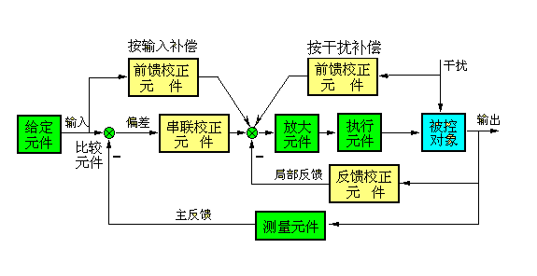
§5.9 频率法串联校正（1）
校正：采用适当方式，在系统中加入一些结构和参数可调整
的装置（校正装置），用以改善系统性能，使系统满
足指标要求。
校正方式： 串联校正， 反馈校正， 复合校正

Slide 4

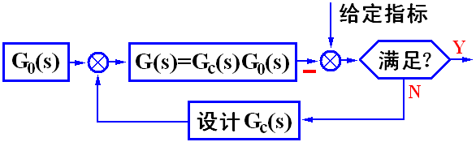
§5.9 频率法串联校正的过程（2）
频率法串联校正的设计过程
有重点地照顾各项指标要求；
合理确定性能指标
不要追求不切实际的高指标。

Slide 5


§5.9 频率法串联校正的基本原理（3）
三频段理论
频段
对应性能
希望形状
开环增益 K
低频段
稳态误差 ess
陡，高
系统型别 v
L(ω)
截止频率 ω_{c}
中频段
动态性能
缓，宽
相角裕度 γ
高频段
系统抗高频干扰的能力
低，陡
三频段理论：为我们改变系统频率特性，进而
改善系统性能提供了原则和方向。

Slide 6
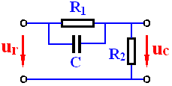
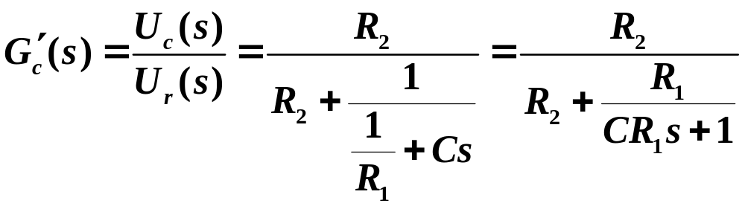
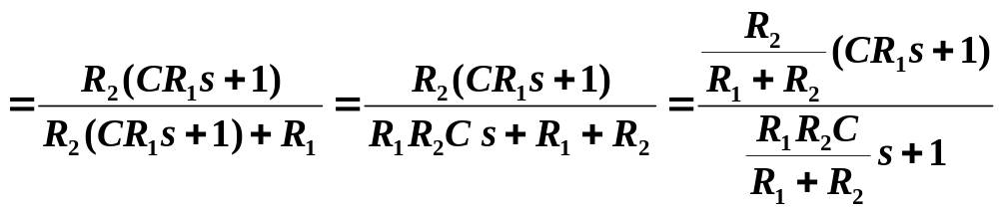
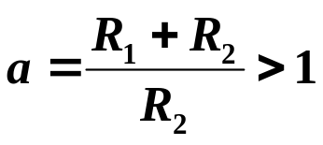
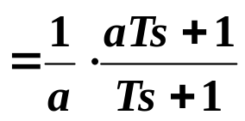
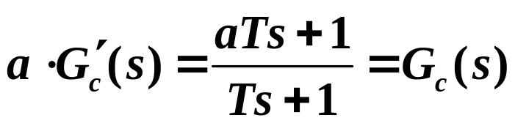
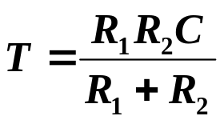
§5.9.1 串联超前校正（1）
§5.9.1 串联超前校正
(1) 超前网络特性

Slide 7
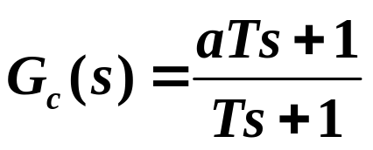
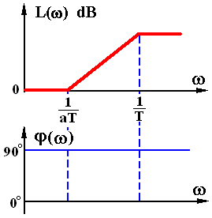

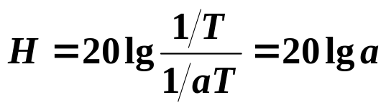



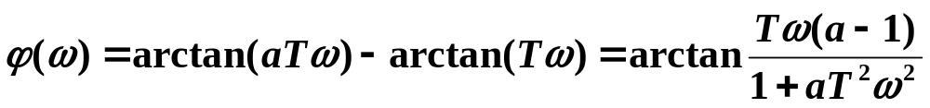
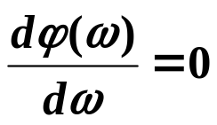
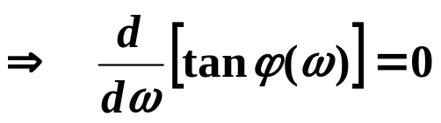




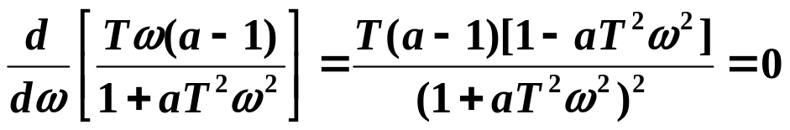
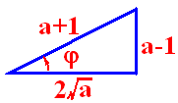

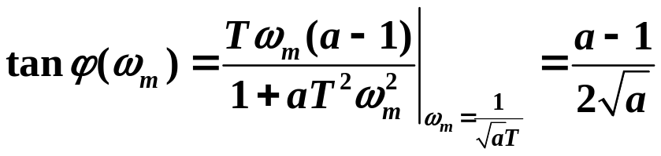
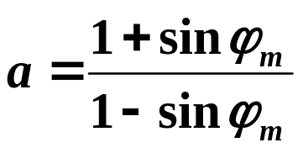
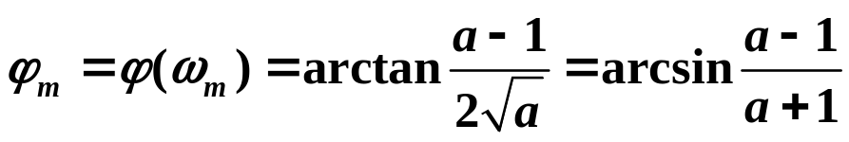

§5.9.1 串联超前校正（2）
(1)超前网络特性
可解出

Slide 8
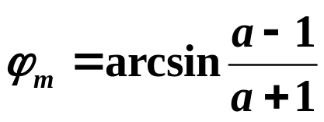
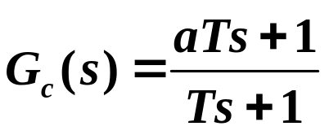
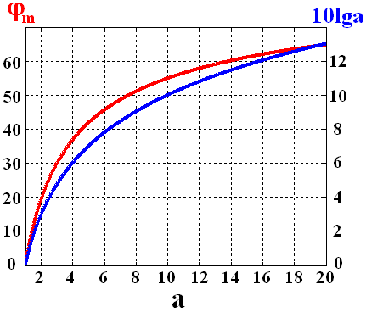
§5.9.1 串联超前校正（3）
(1)超前网络特性

Slide 9
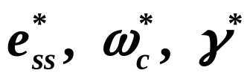


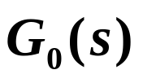
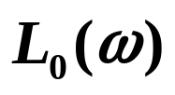



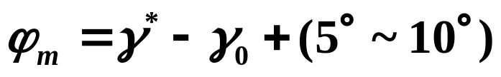
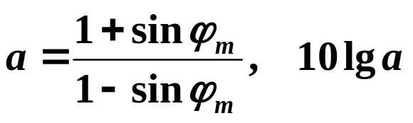

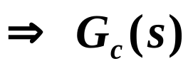
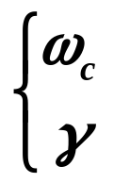
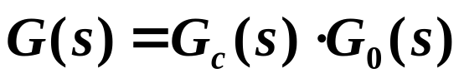
§5.9.1 串联超前校正（4）
(2) 串联超前校正
实质 — 利用超前网络相角超前特性提高系统的相角裕度
超前校正步骤 (设给定指标 )
① 由
② 由
③ 确定
④ 作图设计
⑤
验算
是否满足要求

Slide 10
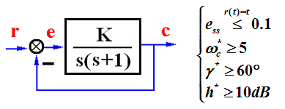
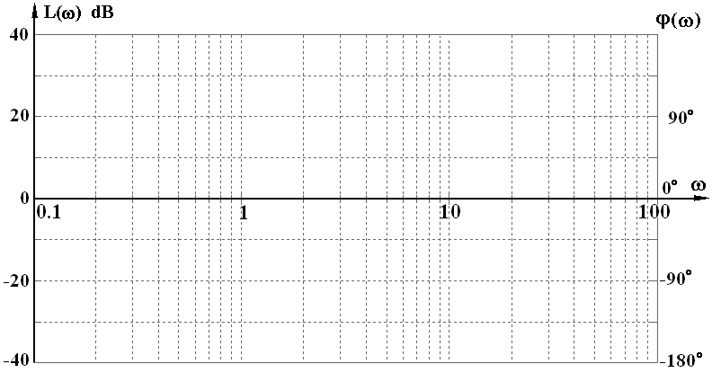


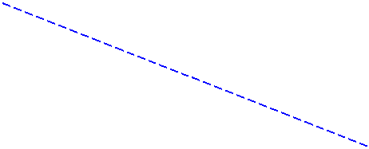



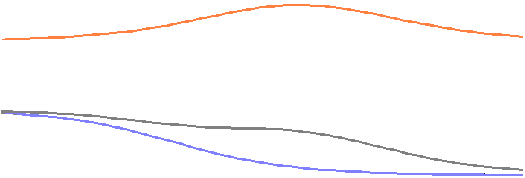





§5.9.1 串联超前校正（5）
举例1

Slide 11
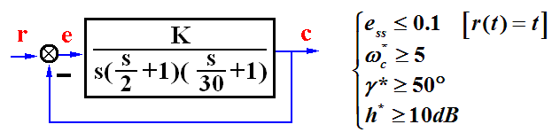
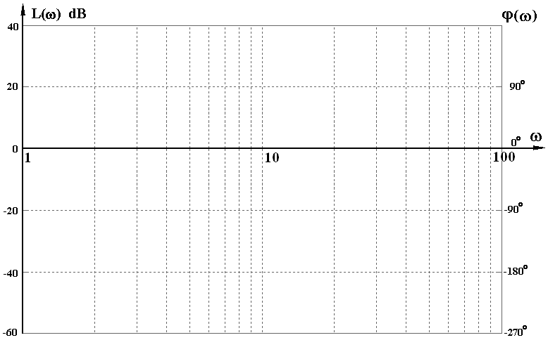







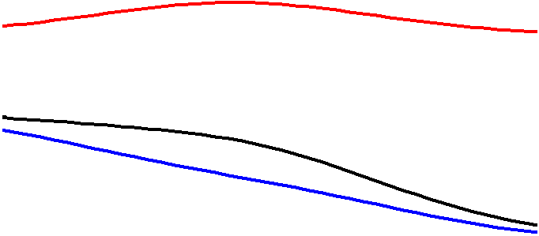
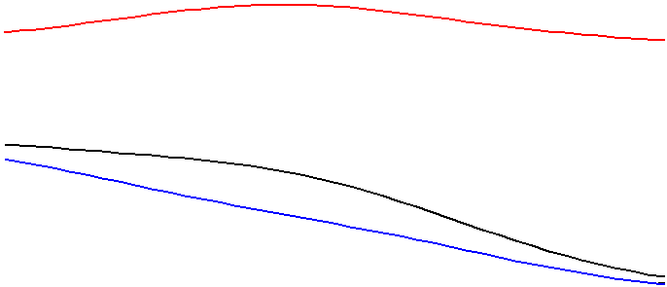






§5.9.1 串联超前校正（6）
举例2

Slide 12

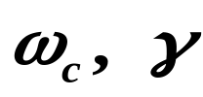


课程小结
§5.9.1 串联超前校正
实质：利用超前网络相角超前特性提高系统的相角裕度
适用：
①
②
步骤：
③
④ 作图设计
⑤
验算
保持低频段
满足稳态精度
效果：
改善中频段
动态性能提高
抬高高频段 抗高频干扰能力降低

